Slide 1
Általános Fizika Ismeretek
Általános Fizikai Ismeretek
Vágvölgyi Máté
Varga Rajmund
Békéscsabai SZC Nemes Tihamér Technikum és Kollégium
A weboldal
2021 november 05.

Slide 2
Tartalomjegyzék, rövid leírás
Ez az oldal bemutatja a 10. évfolyam általános fizikai ismereteket, ötletes képmellékletekkel.
Főoldal
Rólunk oldal
Egyenletes vonalú egyenletes mozgás
Szabadesés
Hajítás
A weboldal

Slide 3
Tervek a jövőre nézve
https://github.com/vagvolgyimate19/beadando.git
Egy általános validátorral
szoktuk tesztelni a weboldalainkat.
A GitHubra
Hamarosan publikálásra kerül!
Kisebb megjelenítési problémák még jelen vannak.
A weboldal

Slide 4
Internet Browser Shapes for PowerPoint
Főoldal – tartalmazza
a menüt
Rólunk – Leírja a
fejlesztők információit
Contact – jelenleg
használaton kívüli
Egyenes vonalú
egyenletesen változó
mozgás
Szabadesés
Hajítás
A weboldal

Slide 5
Készítési információk
https://github.com/vagvolgyimate19/beadando.git
Ez a weboldal HTML és
CSS környezetben készült, UTF-8 kódolással.
A weboldal

Slide 6
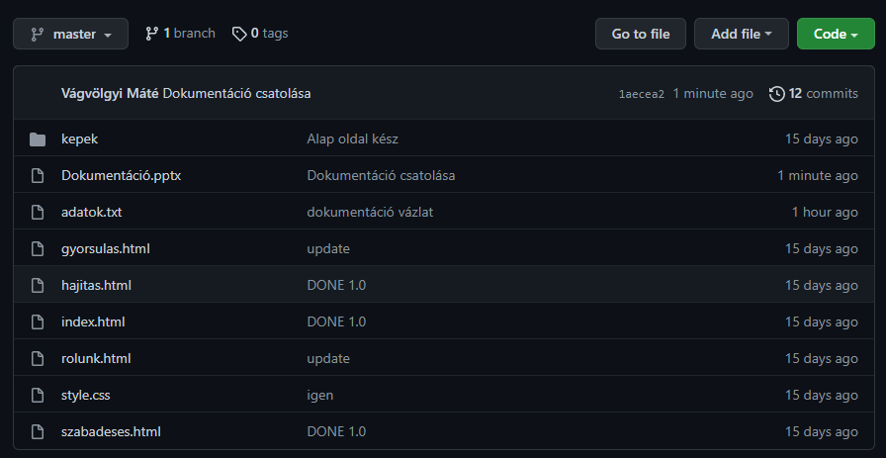
Weboldal publikálása
https://github.com/vagvolgyimate19/beadando.git
A weboldal publikálásra került a GitHub-on.
A weboldal

